Slide 1



ПОРТРЕТ ЛЮБВИ
Урок 7 от 15 августа 2026 года

Slide 2
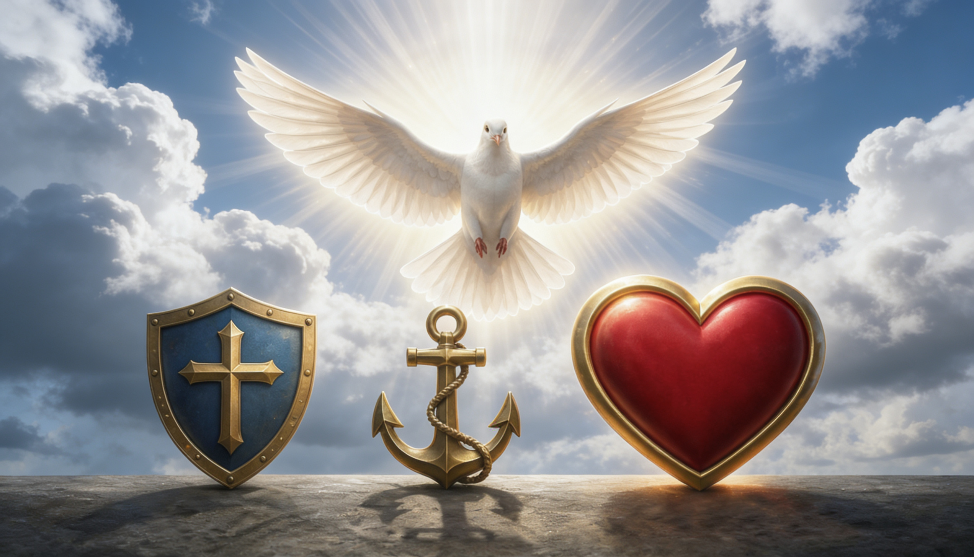
«И теперь остаются эти три: вера, надежда и любовь. Но больше всех — любовь»
(1 Коринфянам 13:13)

Slide 3



1-е Послание к Коринфянам, глава 13, известно как «глава о любви». В ней речь идет не о романтической любви, а о гораздо более глубоком виде любви: о божественной любви.
Павел великолепно объясняет, как проявлять в своей жизни любовь Божью, излитую в наши сердца (Рим. 5:5).
Любовь — это движущая сила всех наших поступков, причина, по которой мы делаем то, что приносит пользу тем, с кем мы взаимодействуем.
ПОРТРЕТ ЛЮБВИ
Верховенство любви
Самый прекрасный путь
Характеристики любви
Что делает любовь
Чего любовь НЕ делает
Портрет Иисуса
Настойчивость любви
Величайшая из добродетелей

Slide 4
1-е Послание к Коринфянам, глава 13, известно как «глава о любви». В ней речь идет не о романтической любви, а о гораздо более глубоком виде любви: о божественной любви.
Павел великолепно объясняет, как проявлять в своей жизни любовь Божью, излитую в наши сердца (Рим. 5:5).
Любовь — это движущая сила всех наших поступков, причина, по которой мы делаем то, что приносит пользу тем, с кем мы взаимодействуем.
ПОРТРЕТ ЛЮБВИ
Верховенство любви
Самый прекрасный путь
Характеристики любви
Что делает любовь
Чего любовь НЕ делает
Портрет Иисуса
Настойчивость любви
Величайшая из добродетелей

Slide 5


ВЕРХОВНОСТЬ ЛЮБВИ

Slide 6



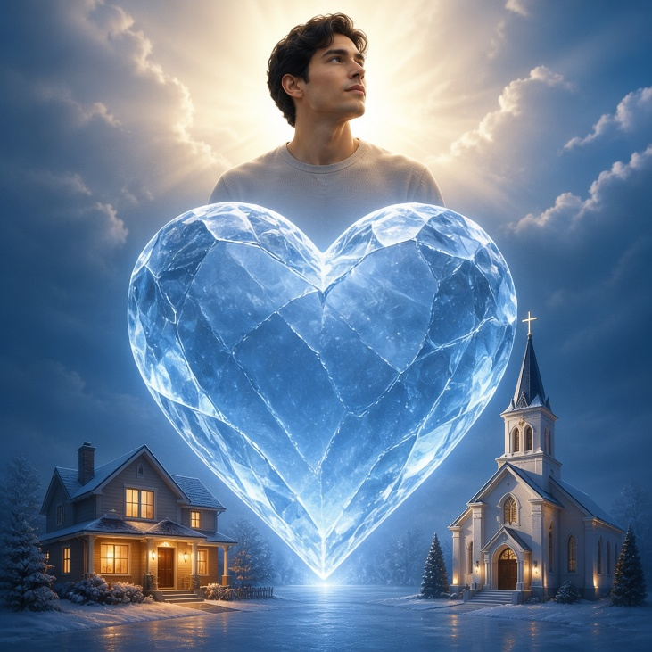
САМЫЙ ПРЕВОСХОДНЫЙ ПУТЬ
«Но стремитесь к лучшим дарам. А я покажу вам путь ещё более совершенный» (1 Коринфянам 12:31)
Какую любовь описывает Павел в 1 Коринфянам 13 и почему она превосходит любой духовный дар? (1 Кор. 12:31–13:3)
В греческом языке есть несколько слов, обозначающих любовь. Павел выбирает слово «агапе» (бескорыстная, безусловная и отражающая любовь, которая стремится только к благу любимого), которое Иоанн использует, говоря, что «Бог есть любовь» (1 Иоанна 4:8).
Ни один духовный дар не принесет пользы, если он не проявляется, движимый именно такой любовью. Более того, все наши поступки и мысли должны быть проникнуты любовью-агапе.
Иисус предупреждал нас, что из-за нечестия эта любовь охладеет
(Матфея 24:12). Но мы не должны допускать, чтобы это произошло с нами, в наших семьях или в наших церквах.

Slide 7

ХАРАКТЕРИСТИКИ
ЛЮБВИ

Slide 8


ЧТО ДЕЛАЕТ ЛЮБОВЬ
«Любовь долготерпит, милосердна; […] радуется истине; всё переносит, всему верит, на всё надеется, всё выдерживает» (1 Коринфянам 13:4–7).
долго страдает
милосердие
радуется истине
makrothymeō: обладать долготерпением, выдерживать, быть терпеливым
Проявляйте терпение и сносите ошибки других
jrēsteuomai: поступать благожелательно
Оно милосердно и сострадательно
synjairō: выражать сочувствие, поздравлять
Радуется вместе с теми, кто поддерживает истину
всё переносит
stegō: покрывать молчанием (терпеливо переносить)
Скрывать и умалчивать о недостатках других, не раскрывая их
верит во всё
pisteuō: иметь веру, доверять, верить
Оно не осуждает, а скорее дает презумпцию невиновности
надеется на всё
Elpizō: ждать или надеяться
Всегда ожидать, что произойдет что-то хорошее
всё переносит
hypomenō: сопротивляться, терпеть, проявлять стойкость, упорствовать
Переносить лишения, испытания и гонения

Slide 9


ЧТО НЕ ДЕЛАЕТ ЛЮБОВЬ
не завидует
zeloō: испытывать
жгучее чувство
Оно не завидует тем, кто обладает другими дарами или добродетелями
не выставляет себя напоказ
perpereuomai: хвастаться, выставлять себя напоказ
Оно не стремится к похвале со стороны других
не возгордится
fysioō: раздуваться, становиться гордым
Оно не имеет завышенного мнения о себе
не ведет себя грубо
asjēmoneō: вести себя неподобающе
Он не нарушает общественных и моральных норм
не стремится к собственному
zēteō: искать
Оно отказывается от своих прав ради блага других
Не поддается на провокации
paroxynō: обострять что-либо, чтобы раздражать, подстрекать или доводить до ярости
Оно не вспыльчиво и не чрезмерно чувствительно
не думает о зле
logizomai: анализировать
Оно прощает и не придаёт значения нанесённым обидам
не радуется неправде
jairō: быть весёлым, счастливым или чувствовать себя хорошо
Оно не радуется ошибкам, но стремится их исправить
«[…] любовь не завидует; любовь не хвастается, не гордится; не ведет себя грубо, не ищет своего, не раздражается, не думает зла; не радуется неправде […]» (1 Коринфянам 13:4-7)

Slide 10

ПОРТРЕТ ИИСУСА
«Вот Моя заповедь: любите друг друга, как Я возлюбил вас» (Иоанна 15:12)
Он терпел побои, оскорбления и презрение
(Мф. 27:27-31)
Он милосерден
Он заботился о каждом, кто страдал
Он долготерпелив
Он радуется истине
Он учил истине ясно и убедительно
Он всё переносит
Он не осудил грешницу и даровал ей прощение (Иоанна 8:10-11)
Он верит во всё
Он доверился искренности Закхея
(Лк. 19:8-9)
Он надеется на всё
Он подготовил 12 человек к «невыполнимой» миссии
Он терпит всё
Он переносил голод, отвержение, боль и гонения

Slide 11

ПОРТРЕТ ИИСУСА
«Вот Моя заповедь: любите друг друга, как Я возлюбил вас» (Иоанна 15:12)
Он никому не завидовал
Он не стремился к почестям и общался со скромными людьми
Он не выставляет себя напоказ
Хотя он и был Царем Вселенной, он не хвастался этим
Он не высокомерный
Он был готов выполнять самую скромную работу
Он не вел себя грубо
Он относился ко всем вежливо и с уважением
Он не искал своего
Он всегда исполнял волю Своего Отца (Ин. 6:38)
Его невозможно вывести из себя
Даже когда его били, он отвечал вежливо
(Ин. 18:22-23)
Он не замышлял зло
Он просил прощения для тех, кто распял Его
(Лк. 23:34)
Он не радуется неправде
Он сурово говорил с неправедными фарисеями
(Мф. 23:27-28)

Slide 12


НАСТОЙЧИВОСТЬ
ЛЮБВИ

Slide 13




ВЕЛИЧАЙШИЕ ДОБРОДЕТЕЛИ
«Теперь же остаются вера, надежда, любовь — эти три; но величайшая из них — любовь».
(1 Коринфянам 13:13)
Коринфяне своим поведением демонстрировали, чего не делает любовь: они завидовали, хвастались, были тщеславны, вели себя неподобающе, были эгоистичны, легко раздражались, были злобны и терпели грех.
Подобно им, мы должны отказаться от этих пороков и изобиловать добродетелями любви, как учит нас Павел, чтобы правильно использовать духовные дары. Он также призывает нас пребывать в двух других добродетелях: вере и надежде.
Когда придет Иисус, грех перестанет существовать, и мы будем наслаждаться вечной жизнью с Ним. Тогда пророчество, говорение на языках и другие дары, наряду с верой и надеждой, больше не будут нужны. Но любовь пребудет вовеки
(1 Коринфянам 13:8).

Slide 14

«Бог есть любовь. Любовь Отца и Сына — это качество каждого верующего. Слово Божье — это канал, через который божественная любовь передается человеку. Божья истина — это средство, посредством которого обращается к разуму. Святой Дух дается человеку, который действует в сотрудничестве с Божьими силами. Он преобразует ум и характер, позволяя человеку выстоять, как бы видя Того, Кто невидим. Совершенной любовью можно наслаждаться только через веру в истину и принятие Святого Духа».
Э. Г. Уайт («Наш Отец заботится о нас», 9 октября)

